Slide 1

2025
高中同步测控优化设计
GAO ZHONG TONG BU CE KONG YOU HUA SHE JI
第四章
4.1
第1课时 数列的概念与通项公式

Slide 2
01
自主预习 新知导学
内容索引
02
合作探究 释疑解惑
03
随堂练习

Slide 3
课标定位素养阐释
1.掌握数列的概念,了解数列的分类.
2.掌握数列的通项公式,理解数列与函数之间的关系.
3.提升数学抽象能力与数学建模的能力.

Slide 4
自主预习 新知导学

Slide 5
一、数列及其有关概念
1.观察下面的数字,
①正偶数:2,4,6,8,…;
③人们在1740年发现了一颗彗星,并推算出这颗彗星每隔83年出现一次,从发现那次算起,这颗彗星出现的年份为:1740年,1823年,1906年,1989年,2072年,…;
④从1984年到2022年我国共参加了10次夏季奥林匹克运动会,各次参赛获得的金牌总数依次为:15,5,16,16,28,32,48,38,26,38.

Slide 6
(1)它们有什么共同特点?
提示:它们都是按一定顺序排列着的一列数.
(2)上述各组数字能交换次序排列吗?
提示:不能.

Slide 7
2.(1)数列
一般地,我们把按照确定的顺序排列的一列数称为数列.
(2)数列的项
数列中的每一个数叫做这个数列的项,数列的第一个位置上的数叫做这个数列的第1项,常用符号 a₁ 表示,第二个位置上的数叫做这个数列的第2项,用 a₂ 表示……第n个位置上的数叫做这个数列的第n项,用a_{n}表示.其中第1项也叫做首项.

Slide 8
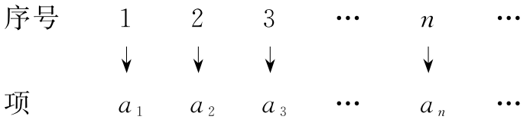
(3)数列的一般形式是a₁,a₂,a₃,…,a_{n},…,简记为{a_{n}}.因为数列{a_{n}}中的每一项a_{n}与它的序号n有下面的对应关系:
所以数列{a_{n}}是从正整数集 N* (或它的有限子集{1,2,…,n})到实数集R的函数,其自变量是序号 n ,对应的函数值是数列的第n项a_{n},记为a_{n}=f(n).也就是说,当自变量从1开始,按照从小到大的顺序依次取值时,对应的一列函数值f(1),f(2),…,f(n),…就是数列{a_{n}}.另一方面,对于函数y=f(x),如果f(n)(n∈N*)有意义,那么f(1),f(2),…,f(n),…构成了一个数列{f(n)}.
与其他函数一样,数列也可以用表格和图象来表示.

Slide 9
(4)数列的单调性
①递增数列:从第2项起,每一项都大于它的前一项的数列.
②递减数列:从第2项起,每一项都小于它的前一项的数列.
③常数列:各项都相等的数列.

Slide 10
二、数列的分类
1.如果组成两个数列的数相同但排列顺序不同,那么它们是否为同一数列?
提示:不是同一数列.
2.有没有各项都为同一个数的数列?
提示:有.

Slide 11
3.数列的分类
按项数分类

Slide 12
4.(多选题)下列叙述不正确的是( )
A.数列1,3,5,7与7,5,3,1是相同的数列
B.数列0,1,2,3,…可以表示为{n}(n∈N*)
C.数列0,1,0,1,…是常数列
解析:数列中的项是有顺序的,故A错误;
B中数列应为{n-1}(n∈N*);各项都相等的数列为常数列,故C中数列不是常数列;
D正确,故选ABC.
答案:ABC

Slide 13
三、数列的通项公式
【问题思考】
1.观察第1页“一、数列及其有关概念”①②③④中的数,每组中的数与这个数的序号之间的对应关系是函数关系吗?如何表示这种对应关系呢?
提示:因为每个数与这个数的序号之间是一一对应关系,符合函数的定义,所以这种对应关系是函数关系.
①中函数关系可表示为y=2x(x∈N*);
②中函数关系可表示为y= (x∈N*);
③中函数关系可表示为y=83x+1 657(x∈N*);
④中函数关系可表示为
x | 1 | 2 | 3 | 4 | 5 | 6 | 7 | 8 | 9 | 10
y | 15 | 5 | 16 | 16 | 28 | 32 | 48 | 38 | 26 | 38

Slide 14
2.如果数列{a_{n}}的第n项a_{n}与它的序号n 之间的对应关系可以用一个式子来表示,那么这个式子叫做这个数列的通项公式.
3.观察下列数列的特点,用适当的一个数填空:
故a₅=3.
答案:3

Slide 15
【思考辨析】
判断下列说法是否正确,正确的在后面的括号里画“√”,错误的画“×”.
(1)1,7,0,11,-3,…,-1 000不构成数列.( )
(2){a_{n}}与a_{n}是一样的,都表示数列.( )
(3)1,2,2²,2³,…,2⁶³是递增数列,也是无穷数列.( )
×
×
×

Slide 16
合作探究 释疑解惑

Slide 17
探究一
数列的概念
【例1】 (1)已知下列数列:
①4 012,4 016,4 020,4 024;
其中有穷数列是 ,无穷数列是 ,递增数列是 ,递减数列是 .(填序号)

Slide 18
(2)下列说法正确的有 个.
①数列2,4,6,8可以表示为{2,4,6,8};
②数列1,2,3,5与5,3,2,1是相同的数列;
③-1,1,-1,1,…是常数列.
解析:(1)①是有穷递增数列;
②是无穷递减数列;
③④是无穷数列.
(2)①错误.数列不能写成集合的形式.
②错误.数列中的数是有顺序的,数相同但顺序不同的数列不相同.
③错误.各项都相等的数列为常数列,故③不是常数列.
答案:(1)① ②③④ ① ② (2)0

Slide 19
反思感悟 1.数列中的项的特点与集合中元素的性质的比较
(1)确定性:一个数是或不是某一数列中的项是确定的,集合中的元素也具有确定性.
(2)可重复性:数列中的数可以重复,而集合中的元素不能重复出现(即互异性).
(3)有序性:一个数列不仅与构成数列的“数”有关,而且与这些数的排列顺序有关,而集合中的元素没有顺序(即无序性).
(4)数列中的每一项都是数,而集合中的元素还可以是除数字外的其他事物.

Slide 20
2.判断数列是哪一种类型的数列时要紧扣不同类型的数列的概念及数列中的项的特点.对于递增数列、递减数列、常数列,要从项的变化趋势来分析;而是有穷数列还是无穷数列,则看项的个数是有限的还是无限的.

Slide 21
【变式训练1】 下列说法哪些是正确的?哪些是错误的?并说明理由.
(1){0,1,2,3,4}是有穷数列;
(2)所有自然数能构成数列;
(3)-3,-1,1,-3,5,7,1,11是一个项数为6的数列;
(4)数列1,2,3,4,…,2n是无穷数列.
解:(1)错误.{0,1,2,3,4}是集合,不是数列.
(2)正确.如将所有自然数按从小到大的顺序排列.
(3)错误.同一个数在数列中可以重复出现,此数列共有8项.
(4)错误.数列1,2,3,4,…,2n,共有2n项,是有穷数列.

Slide 22
探究二
数列的通项公式
【例2】 根据下列数列的前4项,写出数列的一个通项公式:
(1)1,3,5,7,…;
(5)3,33,333,3 333,…;
(6)-1,0,-1,0,….

Slide 23
解:(1)这个数列的前4项1,3,5,7都是序号的2倍减去1,因此它的一个通项公式是a_{n}=2n-1.
(2)分别观察这个数列前4项的分子和分母:分子分别为偶数:2,4,6,8;分母分别为1×3,3×5,5×7,7×9;每一项的符号均为负.
(3)观察这个数列的前4项,若各项分别减1,则变为1,4,9,16,因此它的一个通项公式为a_{n}=n²+1.
(4)数列前4项的分母分别为2,3,4,5,其分子为1,符号正负相间,

Slide 24
(5)联想特殊数列9,99,999,…的通项公式为a_{n}=10^{n}-1,

Slide 25
反思感悟 根据数列的前几项写通项公式时,要注意观察项与项数的关系和相邻项间的关系.具体可参考以下几个思路
(1)统一项的结构,如都化成分数、根式等.
(2)分析这一结构中变化的部分与不变的部分,探索变化部分的规律与对应序号间的关系.
(3)对于正、负号交替出现的情况,可先观察其绝对值,再用(-1)^{k}(k∈N*)处理符号.
(4)对于呈周期性出现的数列,可考虑拆成几个简单数列和的形式,或者利用周期函数,如三角函数等.

Slide 26
【变式训练2】 根据下列数列的前4项,写出数列的一个通项公式:
(3)0.9,0.99,0.999,0.999 9,…;
(4)3,5,3,5,….

Slide 29
探究三
数列的通项公式与函数
【例3】 若数列{a_{n}}的通项公式为a_{n}=-2n²+13n(n∈N*),画出它在x轴上方的图象,并根据图象求出a_{n}的最大值,在同一坐标系中画出函数f(x)= -2x²+13x的图象,根据图象求出f(x)的最大值,并与a_{n}的最大值比较.若用函数的性质来求a_{n}=-2n²+13n的最大值,应如何处理?

Slide 30
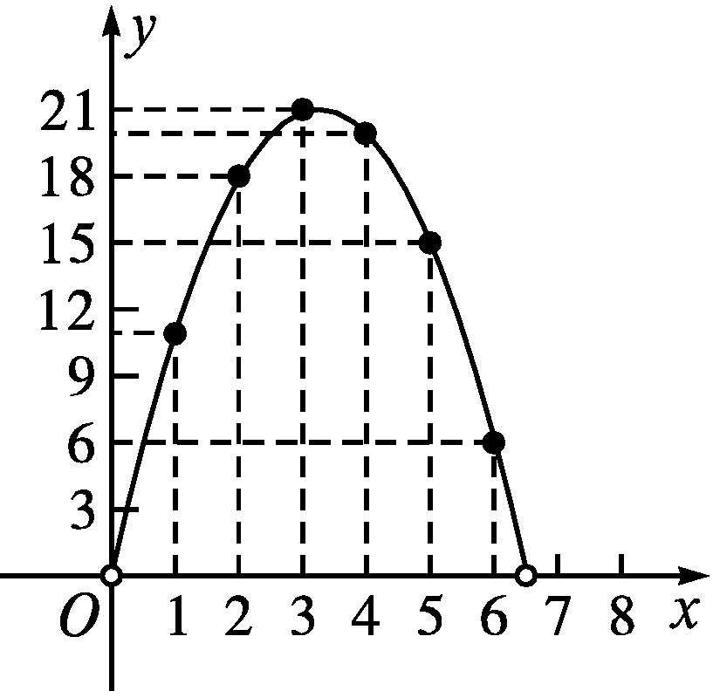
因为n∈N*,
所以n=1,2,3,4,5,6,分别代入通项公式a_{n}=-2n²+13n,
可得a₁=11,a₂=18,a₃=21,a₄=20,a₅=15,a₆=6,
画出数列{a_{n}}在x轴上方的图象,如图所示.

Slide 31
反思感悟 1.数列的通项公式给出了第n项a_{n}与它的位置序号n之间的关系,只要用序号代替公式中的n,就可以求出数列的相应项.
2.数列是一种特殊的函数,因此研究数列的最值问题可借助于函数的方法,但应注意自变量n为正整数这一条件.

Slide 32

已知数列{a_{n}}的通项公式为a_{n}=n²+2n-5,
(1)写出它的前三项;
(2)判断数列{a_{n}}的单调性.
解:(1)数列的前三项:a₁=1²+2×1-5=-2;
a₂=2²+2×2-5=3;
a₃=3²+2×3-5=10.
(2)∵a_{n}=n²+2n-5,
∴a_{n+1}-a_{n}=(n+1)²+2(n+1)-5-(n²+2n-5)=n²+2n+1+2n+2-5-n²-2n+5=2n+3.
∵n∈N*,
∴2n+3>0,∴a_{n+1}>a_{n}.
∴数列{a_{n}}是递增数列.

Slide 33
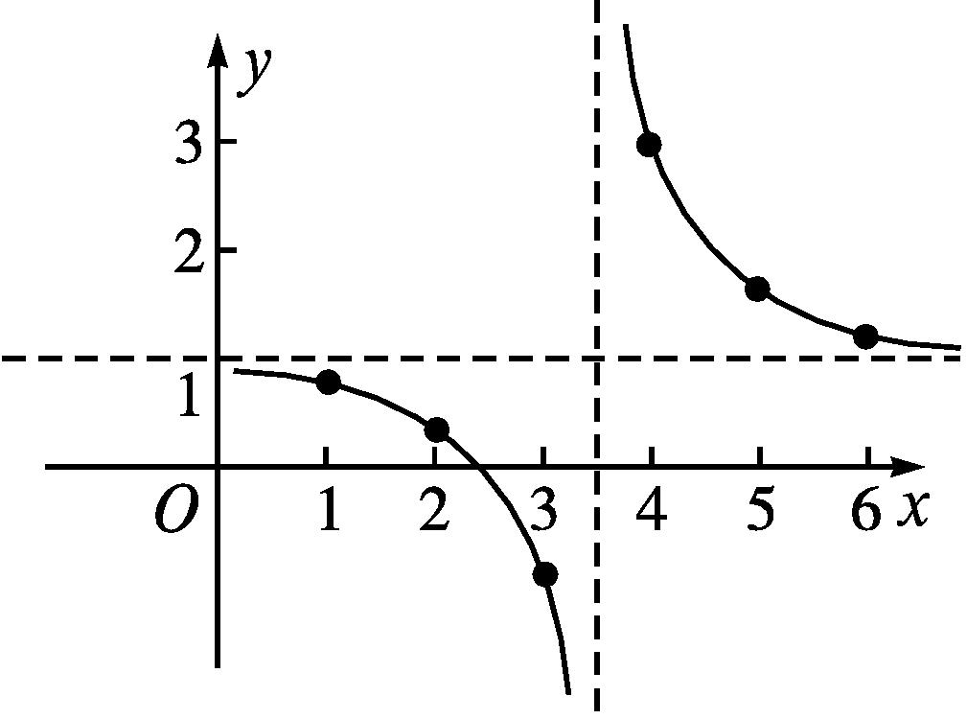
【变式训练3】 已知数列{a_{n}}的通项公式为a_{n}= ,求数列{a_{n}}中的最大项与最小项.

Slide 34
【易错辨析】
忽视数列的有序性致错
【典例】 判断下面两个数列是不是同一个数列:
(1)1.1,2.1,3.1,4.1,5.1;
(2)5.1,2.1,3.1,1.1,4.1.
错解:是同一个数列.
以上解答过程中都有哪些错误?出错的原因是什么?你如何改正?你如何防范?
提示:1.将数列与集合混为一谈致错.
2.不能准确利用数列的概念致错.
正解:因为数列(1)与数列(2)中的数的排列顺序不同,所以它们不是同一个数列.

Slide 35
防范措施 数列中的项是有顺序的,不同的顺序对应着不同的数列.

Slide 36
【变式训练】 写出由集合{x∈N*|x≤4}中的所有元素构成的数列(要求首项为1,且集合中的每个元素在数列中只出现一次).
解:集合可表示为{1,2,3,4},由集合中的元素组成的数列要求首项为1,且集合中的每个元素在数列中只出现一次,故所求数列有6个:1,2,3,4;1,2,4,3; 1,3,2,4;1,3,4,2;1,4,2,3;1,4,3,2.

Slide 37
随堂练习

Slide 38
1.下列数列中,既是递增数列又是无穷数列的是( )
答案:C

Slide 39
3.数列-1,8,-27,64,…的一个通项公式为 .
答案:a_{n}=(-1)^{n}·n³

Slide 41


本 课 结 束
更多精彩内容请登录志鸿优化网
http://www.zhyh.org/

